Slide 1
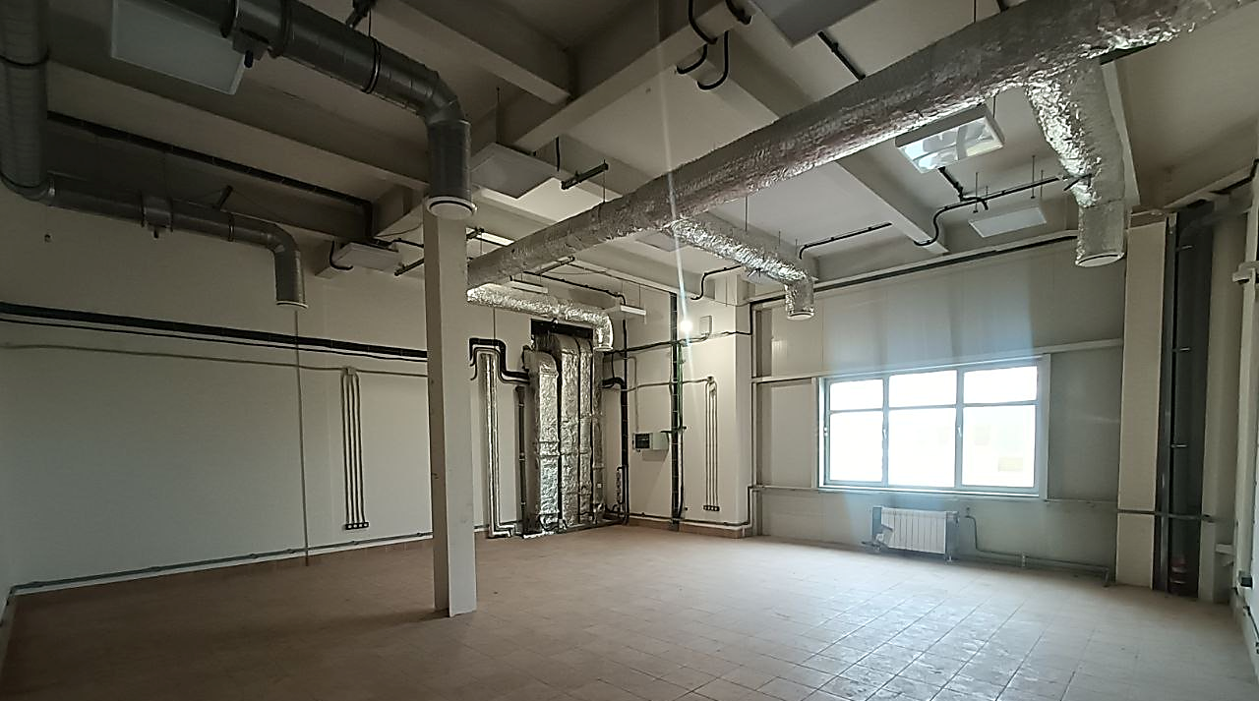
ТЭС не завершили работы по заделке проема в стене,
поэтому ремонт в помещении 242 не начат
Объем материалов и работ:
монтаж электрощита;
монтаж кабельных лотков;
монтаж подвесного потолка;
перестановка светильников;
монтаж закрывающих трубы коробов;
покраска стен.

Slide 2
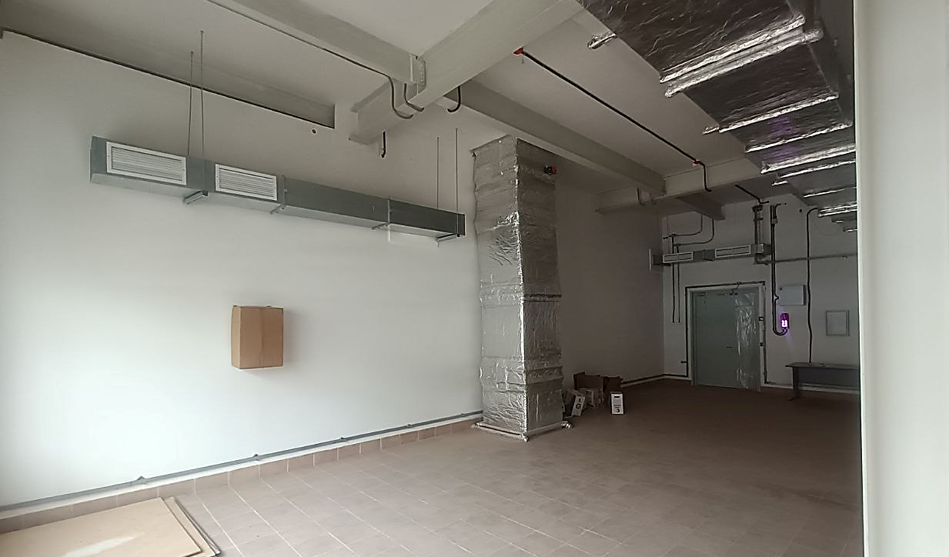
Помещение 244 передано в работу подрядчику для косметического ремонта
Объем материалов и работ:
монтаж подвесного потолка;
перестановка светильников;
монтаж экранов на венткороба;
покраска стен.

Slide 3
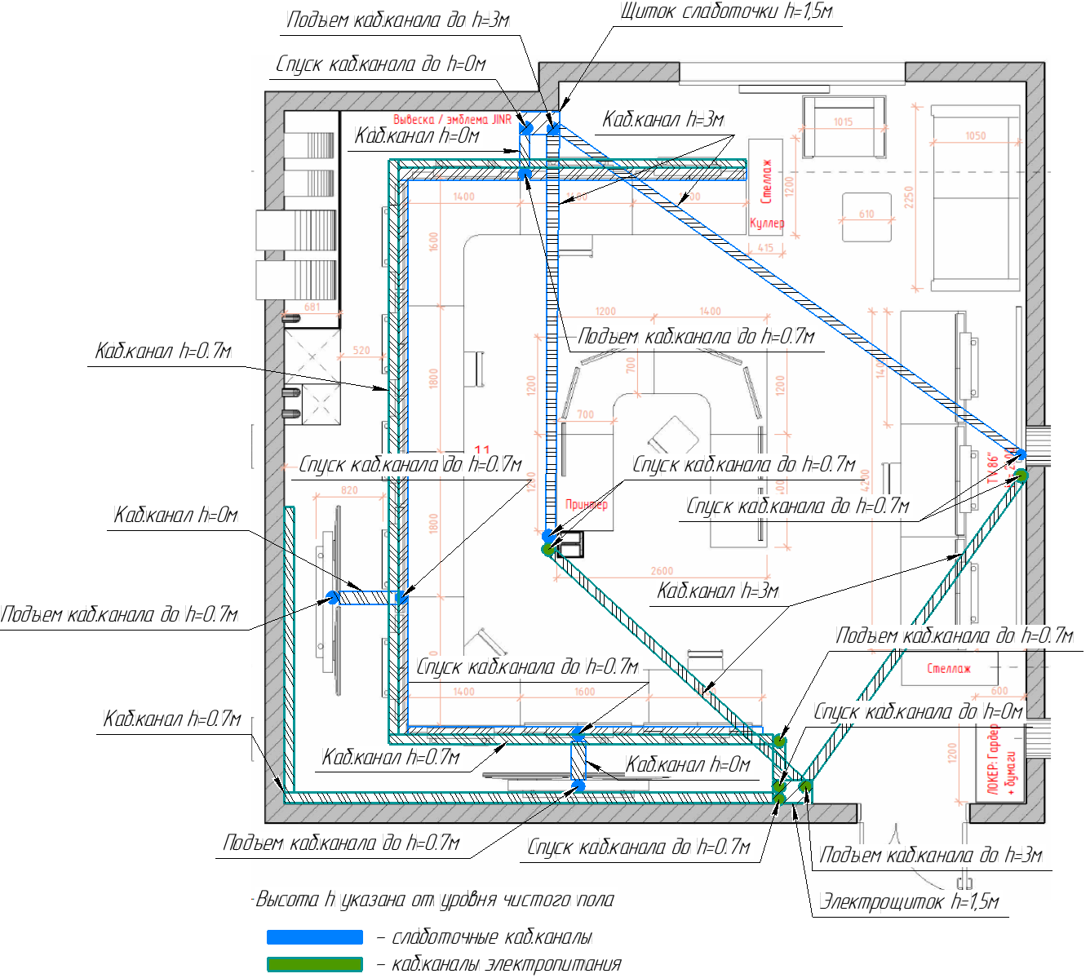
Схема кабельных линий пом. 242
Не можем утвердить и передать в работу схему монтажа лотков потому что не получили от Е.А.Негея расположение распределительных щитов пом. 242,244 и мест ввода кабелей.
PS. Нужно определить место для электронного архива утвержденных схем и чертежей, варианты:
dsn-wiki.jinr.ru (ДСН);
ЛОЦМАН:КБ (НЭОИКН);
ad-docs.jinr.ru (doc db);
nda.jinr.ru (Paperless-ngx)

Slide 4
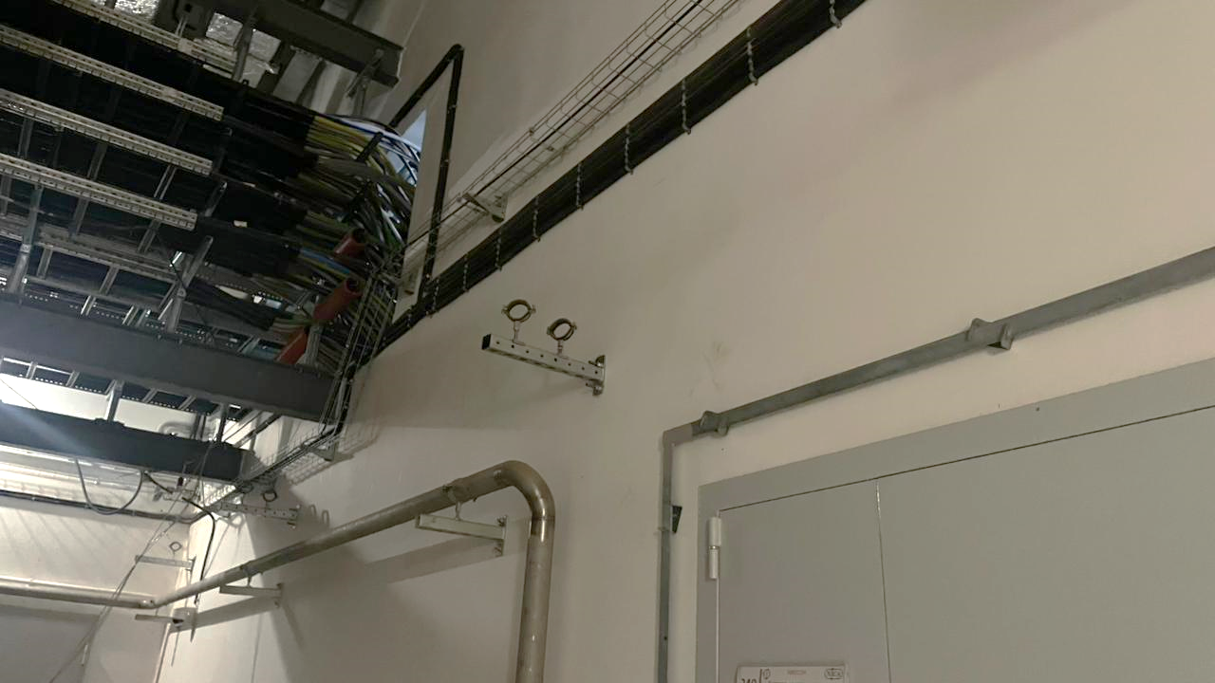
Прокладка в лотки кабелей аппаратных блокировок источников питания магнитов.
Как согласовать использование для кабелей блокировок данных лотков?

Slide 5
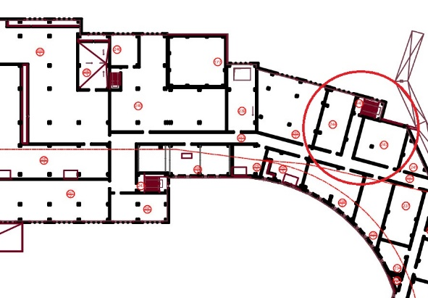
Кабели аппаратных блокировок источников питания магнитов

Slide 6
Перечень задач по подготовке пультовой
Декоративная отделка помещений
Закупка и расстановка мебели
Подключение электропитания
Подключение компьютерных сетей
Закупка и подключение SIP телефонов
Разработка и подключение пультов блокировок
Подготовка СБиС и АСРК
Укомплектование смен инженерами-операторами
Разработка схемы работы дежурных смен
Завершение монтажа системы кондиционирования (2025г.)

